Slide 1



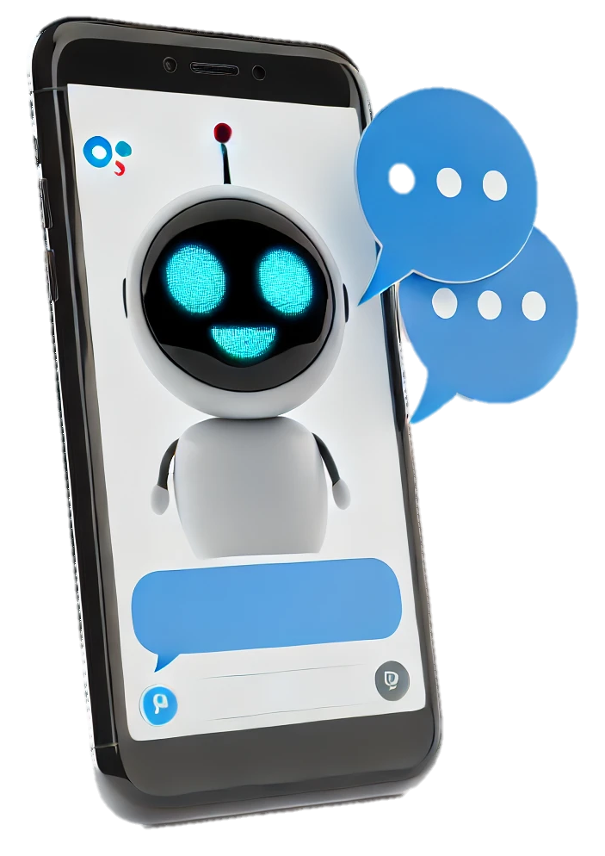
최종제출전
삭제요망
SW개발/HW제작 설계서
프로젝트 명 :
ChatGPT 기반 장애인의 생활 불편 해소 AI 음성비서 서비스
2024. 10. 08
수정 X
수정필요!!!!!!!!!
각자꺼 취합,
양식 수정만

Slide 2

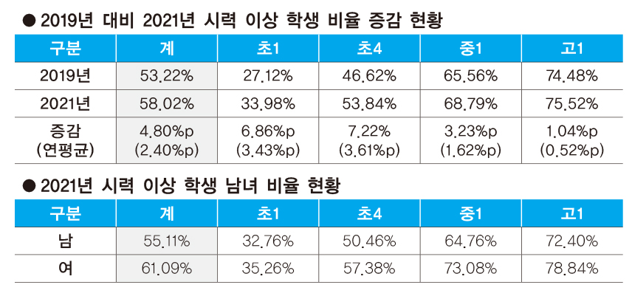
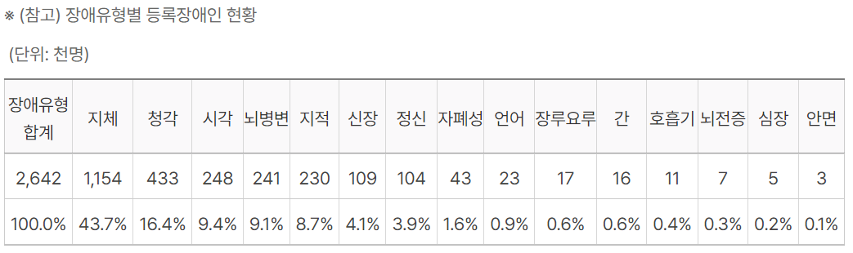
수정 X
| 시장/기술 동향 분석
“ 시각장애 및 시력 저하의 심각성 ”
[ 지난 2년 동안 저시력 학생 증가해.. ]
[ 2023년 등록장애인 264만 2,000명,
전체 인구 대비 5.1% ]
교육부(장관 이주호)가 지난 11월 16일 발표한 ‘2021년 학생 건강검사 표본통계 결과’에 따르면 ,
2021년 학생들의 시력 이상 비율이 2019년에 비해 4.8%p 증가한 것으로 나타나 코로나19로 지난 2년 동안 시력이 나빠진 학생 비율이 증가한 것으로 확인됐다.
2022.12.22
출처 : 한국안경신문(http://www.opticnews.co.kr)
2023년 말 기준 등록장애인은 2,641,896명이다. 2023년 한 해 동안 새롭게 등록된 장애인이 86,287명이었고, 등록장애인의 비율은 5.1%를 유지하였다.
등록장애인의 장애유형을 65세 전후로 비교하면 65세 이상은 ▲지체(46.8%) ▲청각(24.9%) ▲뇌병변(9.8%) ▲ 시각(9.8%) ▲신장(3.4%)순이다.
2024.04.18
출처 : 보건복지부(https://www.mohw.go.kr)

Slide 3
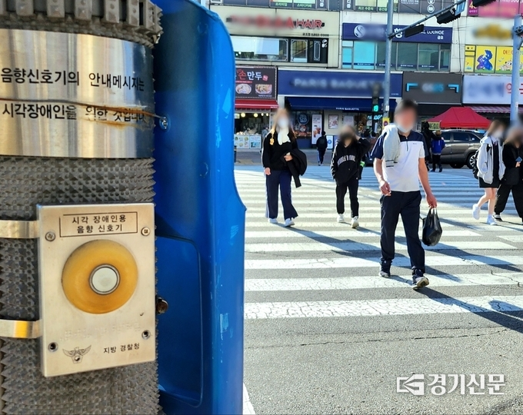
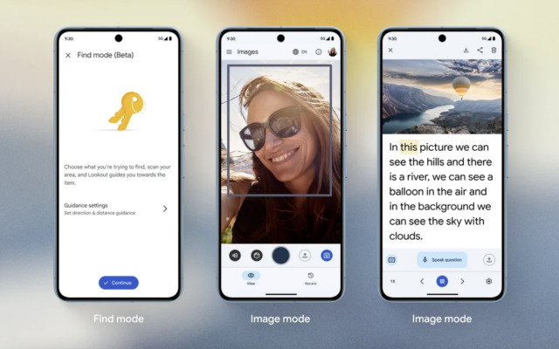
수정 X
| 시장/기술 동향 분석
“ 기술 혁신으로 시각장애인의 일상생활 개선 ”
[ 시각장애인은 세상에 없는 게 아니라
밖으로 나오지 못하는 거예요 ]
[ 카메라가 눈 역할, 진동으로 음악 감상…
스마트폰 접근성 높인다 ]
16일 ‘세계 접근성 인식의 날’을 맞아 구글, 애플, 삼성전자 등 빅테크 기업들이 장애인도 스마트폰을 쉽게 사용할 수 있는 기술을 소개했다.
구글의 ‘룩아웃’은 시각 장애인을 대신해 스마트폰이 카메라와 AI를 활용해 주변 사물을 인식하고 사용자와의 거리, 방향을 안내해준다.
삼성전자는 시력이 낮은 사용자를 위한 ‘릴루미노 윤곽선’을 갤럭시 스마트폰 기능으로 소개했다. 화면의 윤곽선, 색채와 명암 대비를 평소보다 강조해 저시력자도 화면 속 정보를 선명하게 인식할 수 있게 한다.
2024.05.18
출처 : 서울경제(https://www.sedaily.com/NewsView)
서울지역 보행신호등 없는 횡단보도 2만5천여개 ‘위험 노출’
건널목 등지에서 보행 신호를 음성으로 안내해 주는 ‘음향 신호기’의 경우 설치된 곳이 드물뿐더러 설치가 됐더라도 주변 민원으로 인해 유명무실해진 경우가 태반이다.
2022.10.13
출처 : 경기신문 (https://www.kgnews.co.kr)

Slide 4
전체적으로 수정 및 추가 필요.
완료된건 아래처럼 음영처리
| 요구사항 정의서
AI모델 요구사항 정의서 - 1
완료된 요구사항
요구사항ID | 요구사항명 | 기능ID | 기능명 | 세부사항 | 요청자 | 날짜
AI01 | 사물 이미지 분석 | AI01_OBJ01 | 사물 인식 | 이미지 내의 사물을 인식하고, 사물의 이름이나 형태, 위치 등을 분석하여 사용자에게 제공 | 고형석 | 2024-04-12
 |  | AI01_OBJ02 | 장면 인식 | 이미지 내의 배경과 장면을 인식하여 사용자에게 제공 | 고형석 | 2024-04-12
AI02 | 얼굴 이미지 분석 | AI02_FACE01 | 얼굴 인식 | 이미지 내의 얼굴을 인식하고, 얼굴의 성별, 인종, 나이 등을 분석하여 사용자에게 제공 | 고형석 | 2024-04-12
 |  | AI02_FACE02 | 감정 인식 | 얼굴 인식을 통해 감정을 분석하고 사용자에게 제공 | 고형석 | 2024-07-14
 |  | AI02_FACE03 | 나이 인식 | 얼굴 인식을 통해 나이를 분석하고 사용자에게 제공 | 고형석 | 2024-08-20
 |  | AI02_FACE04 | 인식결과 출력 | 인식결과를 특정 형식에 맞춰 사용자에게 제공 | 고형석 | 2024-09-14

Slide 5
전체적으로 수정 및 추가 필요.
완료된건 아래처럼 음영처리
| 요구사항 정의서
AI모델 요구사항 정의서 - 2
완료된 요구사항
요구사항ID | 요구사항명 | 기능ID | 기능명 | 세부사항 | 요청자 | 날짜
AI03 | 텍스트 이미지 분석 | AI03_TEXT01 | 텍스트 인식 | 이미지 내의 텍스트를 인식하여 정확한 문장을 사용자에게 제공 | 유하영 | 2024-04-12
 |  | AI03_TEXT02 | 손글씨 인식 | 이미지 내의 손글씨 텍스트를 인식한 뒤, 디지털 텍스트로 변환하여 사용자에게 제공 | 유하영 | 2024-05-17
AI04 | 텍스트 분석 | AI04_SUMM01 | 문서 요약 | 이미지 내의 긴 텍스트 문서를 요약하여 사용자에게 제공 | 유하영 | 2024-09-25
AI05 | 문장 생성 | AI05_GEN01 | 인식 결과 기반 문장 생성 | 사물/얼굴 인식 결과에서 얻은 라벨링 값을 사용하여, 언어 모델을 통한 자연스러운 문장을 생성 - 텍스트 인식은 결과 그대로 출력 - 예: "사람", "웃다", "고양이", "놀다" 등의 라벨링 값을 "한 사람이 웃고 있고, 고양이가 놀고 있습니다."로 변환 | 유하영 | 2024-09-15
AI06 | 음성 인식 및 처리 | AI06_VOI01 | 결과 문장 음성 변환 | 텍스트 결과를 자연스러운 음성으로 변환하여 사용자에게 읽어주는 기능 | 윤진영 | 2024-08-16

Slide 6
전체적으로 수정 및 추가 필요.
완료된건 아래처럼 음영처리
| 요구사항 정의서
어플리케이션 요구사항 정의서 - 1
완료된 요구사항
요구사항ID | 요구사항명 | 기능ID | 기능명 | 세부사항 | 요청자 | 날짜
APP01 | 서비스 소개 | APP01_MAIN01 | AI 음성비서 서비스 소개 | 서비스 제작이유, 서비스 소개, 서비스 사용법 소개, 팀원 소개 (정적 콘텐츠) | 윤진영 | 2024-09-15
 |  | APP01_MAIN02 | 사용자 가이드 | 사용자가 쉽게 서비스를 이용할 수 있도록 단계별 가이드를 제공 (음성 출력) | 윤진영 | 2024-09-15
APP02 | 모드 변경 | APP02_CAM01 | 모드 변경 | 스마트폰을 흔들면 사물 / 얼굴 / 텍스트 인식 순으로 모드가 변경된다. | 윤진영 | 2024-08-27
APP03 | 사진 촬영 | APP02_CAM02 | 카메라 사진 촬영 | 사용자가 카메라를 사용하여 사진을 촬영 | 윤진영 | 2024-08-30
APP04 | 결과 표시 | APP03_OUT01 | 텍스트 결과 표시 | 앱에서 분석된 결과를 텍스트로 사용자에게 표시 | 윤진영 | 2024-08-20
 |  | APP03_OUT02 | 결과 이미지 표시 | 텍스트 결과와 함께 분석된 사진을 함께 표시하여 사용자가 시각적으로 확인할 수 있도록 함 | 윤진영 | 2024-06-05

Slide 7
전체적으로 수정 및 추가 필요.
완료된건 아래처럼 음영처리
| 요구사항 정의서
어플리케이션 요구사항 정의서 - 2
완료된 요구사항
요구사항ID | 요구사항명 | 기능ID | 기능명 | 세부사항 | 요청자 | 날짜
APP05 | 음성 기능 | APP04_VOI01 | 음성 결과 출력 | 앱에서 분석된 결과를 음성으로 사용자에게 제공 | 윤진영 | 2024-08-05
 |  | APP04_VOI02 | 음성 결과 재출력 | 사용자가 특정 버튼을 누르면 이전에 받은 결과를 다시 음성으로 출력 | 윤진영 | 2024-08-05
 |  | APP04_VOI03 | 음성 질문 | 사용자가 음성으로 추가적인 질문을 할 수 있는 기능 제공 | 유하영 | 2024-09-30
APP06 | 서버 전송 | APP05_GW01 | 서버에 데이터 전송 | 촬영된 사진/음성 등을 AWS API Gateway를 통해 서버로 전송 | 윤진영 | 2024-07-05
 |  | APP05_GW02 | 분석 결과 전송 | 처리된 내용(AI 모델 분석 결과 등)을 AWS API Gateway를 통해 앱으로 전송 | 윤진영 | 2024-09-25
 |  | APP05_GW03 | 데이터 전송 상태 표시 | 데이터 전송 중 전송 상태(예: 업로드 중, 완료)를 사용자에게 실시간으로 표시 | 윤진영 | 2024-09-25
 |  | APP05_GW04 | 전송 실패 처리 | 데이터 전송이 실패할 경우 재시도 옵션을 제공하고 사용자에게 오류 메시지를 표시 | 윤진영 | 2024-09-25

Slide 8
전체적으로 수정 및 추가 필요.
완료된건 아래처럼 음영처리
| 요구사항 정의서
어플리케이션 요구사항 정의서 - 3
완료된 요구사항
요구사항ID | 요구사항명 | 기능ID | 기능명 | 세부사항 | 요청자 | 날짜
APP06 | 데이터 처리 | APP06_AI01 | AI 모델 분석 | 서버에서 AI 모델을 사용하여 사진을 분석 | 고형석, 유하영 | 2024-09-20
 |  | APP06_AI02 | 분석 모델 선택 | 다양한 AI 모델 중에서 선택하여 분석을 수행하도록 함 | 고형석, 유하영 | 2024-09-20
ADD01 | 데이터 저장 | ADD01_DB01 | 분석 결과 저장 | 분석된 결과를 저장하여 나중에 다시 조회할 수 있음 갤러리 저장 | 윤진영 | 2024-09-30

Slide 9
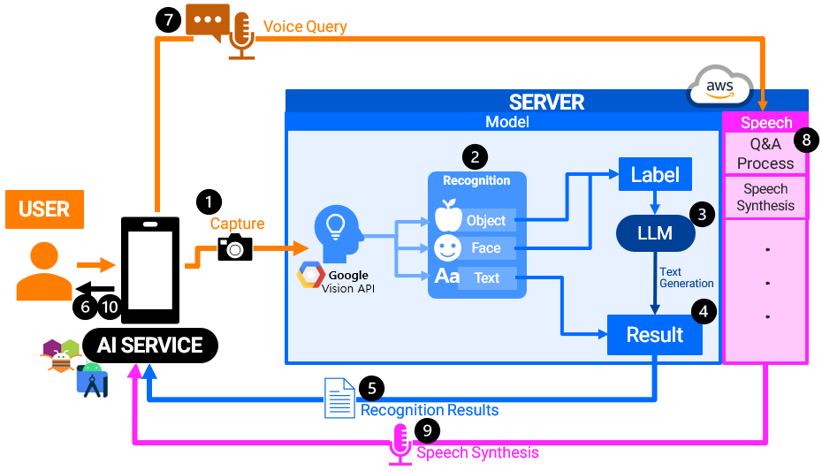
하영 -> 구조도 다시 수정해서
배포할 예정
안건드려도 됨!
| 서비스 구성도 - 서비스 시나리오
[SERVER] Model/Speech Process
➋ 객체/얼굴/텍스트 인식 수행
➌ 객체/얼굴 인식에 한하여,
LLM을 이용한 라벨링 기반 문장생성(정답 데이터 생성)
➍ 모든 인식에 대하여, 결과 저장
➑ 음성 인식, 질의응답 과정 등 음성 데이터 처리
[APP]
➊ 사용자가 촬영한 사진 인식 / ➐ 사용자의 음성인식
➋ Server에 입력된 정보 (➊➐) 전달
➎➒ 모델에서 생성된 결과를 텍스트와 음성의 형태로 사용자에게 제공
[USER]
➊ 사진 촬영 / ➐ 음성 질문
➏➓ 결과를 텍스트와 음성의 형태로 제공받음

Slide 10
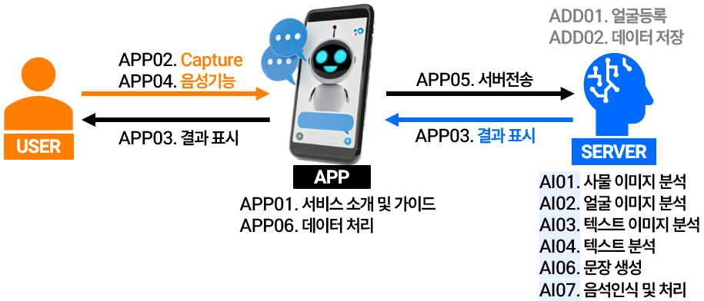
하영 -> 구조도 다시 수정해서
배포할 예정
안건드려도 됨!
| 서비스 흐름도
➊ 사용자 제공 기능
1) 사용자는 사진을 촬영한다.
2) <촬영이후>
궁금한 점이 생기면 음성으로 추가 질문한다.
➋ 촬영된 사진은 서버에 전송되어, 모델의 입력으로 들어간다.
➌ 이미지 분석
1) 모델에서는 이미지를 [사물/얼굴/텍스트] 중
하나로 분류한다.
2) 각 분류에 따른 추가 분석이 진행된다.
2-1) [사물/얼굴] 예측 라벨링을 기반으로 하여,
사용자에게 제공할 문장을 생성한다.
2-2) [텍 스 트] 텍스트 요약 혹은 번역 등의 기능을
추가로 제공한다.
3) 결과로 생성된 모든 텍스트 데이터를
음성으로 변환한다.
4) <촬영이후> 사용자가 질의한 음성을 인식하고, 그에 따른
답변을 생성한다.
➍ 앱에 결과 데이터를 제공한다.
➎ 사용자에게 결과를 텍스트 및 음성으로
제공한다.

Slide 11
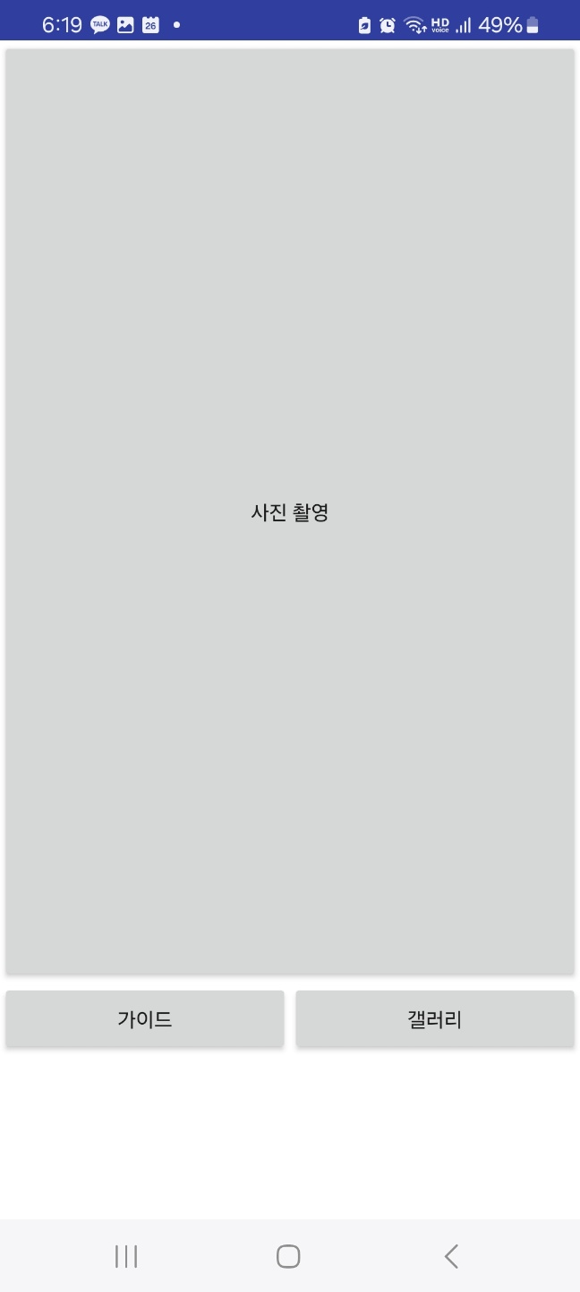

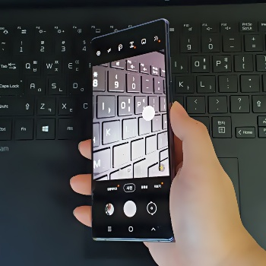

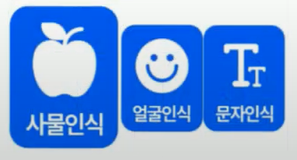
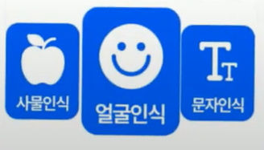
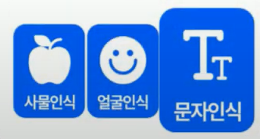



진영이한테 사진 깔끔한거 받아서
수정하면 될듯
-> 제출전 수정하면 될듯
| UI/UX 정의서 - 화면 설계서
앱 실행 > 흔들어서 모드 선택 > [사진 촬영] 버튼 클릭 > 사진 촬영
[사물 분석 모드]
[얼굴 분석 모드]
[텍스트 분석 모드]
흔들어서 모드 선택
> 사진촬영 버튼 클릭
사진 촬영
앱 실행

Slide 12
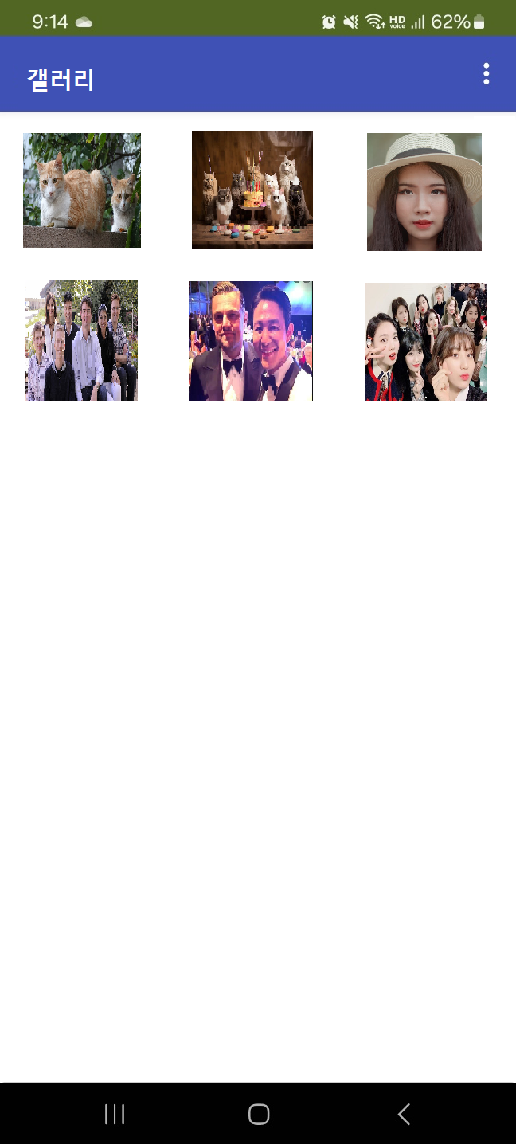
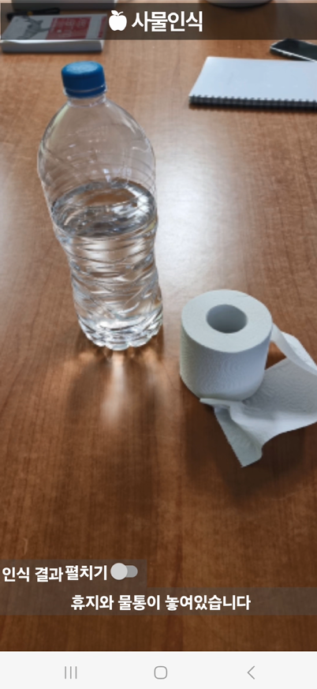

진영이한테 사진 깔끔한거 받아서
수정하면 될듯
-> 제출전 수정하면 될듯
| UI/UX 정의서 - 화면 설계서
촬영된 사진 인식 > 새로운 창으로 전환 > 원본 사진 출력, 분석된 내용 텍스트 및 음성 출력
촬영 가능한 목록 : Object/Face/Text
촬영된 사진은 전체화면으로 출력
분석한 내용을 텍스트로 출력
음성으로 함께 출력

Slide 13
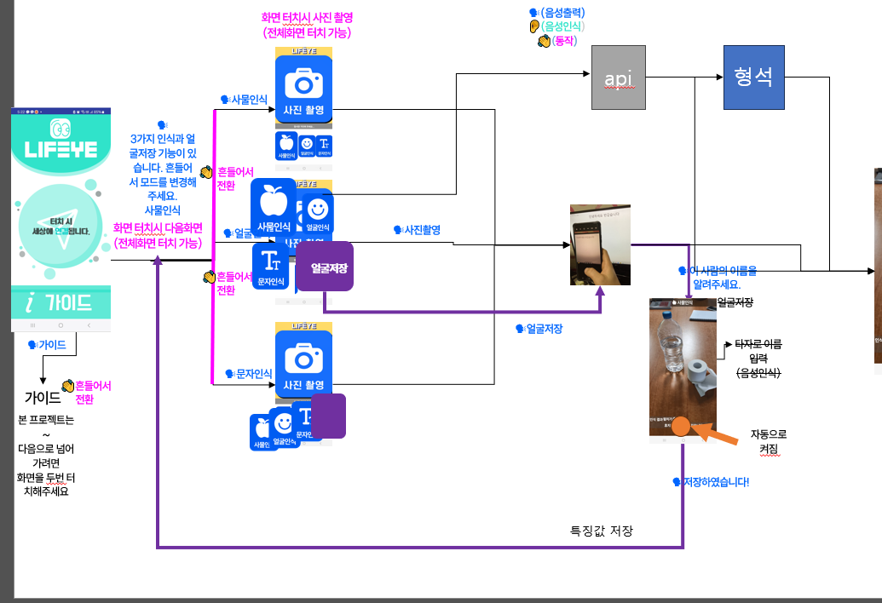
이걸로 대체하는게 좋지않을까? -→
1번. 해당 페이지 수정+우측 사진 추가
2번. 우측사진으로 대체.
어떤 게 좋을지 한번 생각하고 알려줘!
| 메뉴 구성도
사진 묘사 APP
사진 찍기
갤러리 사진 분석
어플 소개
카메라 기능
사진 선택
사진
사진
사진
분석내용
사용법
저장기능
사용 모델

Slide 14
진영이한테 사진 깔끔한거 받아서
수정하면 될듯
사진만! 제출전 수정하면 될듯
내용은 미리 수정하면 좋을듯
그리고 ‘기능 번호(요구사항)＇에 따라
대표적인 사진은 다 넣는게 좋아보여서
그에따른 수정 부탁행
| 화면 설계서
 | 기능 번호 | AI01_OBJ01
 | 기능 명 | 사물 인식
 | 기능설명 | 이미지 분석 후 장면. 이미지의 종류의 따라 분석 내용을 보여줌. 갤러리 저장 버튼을 통해 이 내용을 기기에 저장할 수 있음.
 | 처리내용 | ∎ 이미지 분석 내용 출력 촬영했던 사진을 서버에 보낸 뒤에 사물 인식 뿐만 아니라 텍스트, 얼굴 인식 모델을 사용하여 다양한 분석 내용을 어플에 출력한다. ∎ 이미지 분석 내용을 갤러리 저장 ‘갤러리 저장’ 버튼을 이용하여 사진, 분석 내용이 같이 담긴 사진을 기기 갤러리에 따로 저장하여 나중에 분석 내용을 다시 볼 수 있음.
 | 비고
 | 요구사항 명 | 사물 이미지 분석

Slide 15
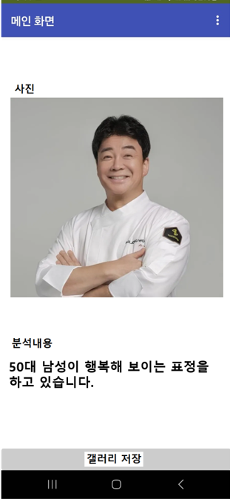
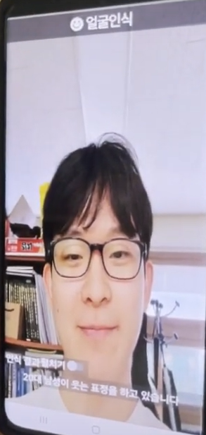
진영이한테 사진 깔끔한거 받아서
수정하면 될듯
사진만! 제출전 수정하면 될듯
내용은 미리 수정하면 좋을듯
그리고 ‘기능 번호(요구사항)＇에 따라
대표적인 사진은 다 넣는게 좋아보여서
그에따른 수정 부탁행
| 화면 설계서
 | 기능 번호 | AI02_FACE01
 | 기능 명 | 얼굴 인식
 | 기능설명 | 얼굴 분석 후 장면. 선택한 이미지에서 얼굴을 찾고 각 얼굴을 분석. 한 사람 뿐만 아니라 여러 명의 사람도 분석 가능
 | 처리내용 | ∎ 얼굴 분석 내용 출력 선택한 사진에 대해 Face Detection을 진행하여 얼굴이 존재하는지 여부를 판단하고, 존재한다면 감정, 나이, 성별을 예측하여 출력한다. 얼굴이 존재하지 않다면 ‘없음’으로 출력한다. ∎ 이미지 분석 내용을 갤러리 저장 ‘갤러리 저장’ 버튼을 이용하여 사진, 분석 내용이 같이 담긴 사진을 기기 갤러리에 따로 저장하여 나중에 분석 내용을 다시 볼 수 있음.
 | 비고
 | 요구사항 명 | 얼굴 이미지 분석

Slide 16
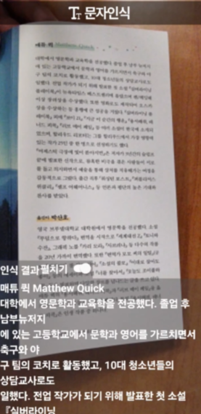
진영이한테 사진 깔끔한거 받아서
수정하면 될듯
사진만! 제출전 수정하면 될듯
내용은 미리 수정하면 좋을듯
그리고 ‘기능 번호(요구사항)＇에 따라
대표적인 사진은 다 넣는게 좋아보여서
그에따른 수정 부탁행
| 화면 설계서
 | 기능 번호 | AI03_TEXT01
 | 기능 명 | 텍스트 인식
 | 기능설명 | 텍스트 분석 후 장면. 이미지에 나온 모든 텍스트를 분석하여 출력. 일반 글씨 분석 가능.
 | 처리내용 | ∎ 텍스트 분석 내용 출력 이미지에 보이는 모든 글자를 출력하여 자세히 볼 수 있게 하는 기능이다. 이 기능을 통해 텍스트 결과를 음성으로 전달 할 수 있다.
 | 비고
 | 요구사항 명 | 텍스트 이미지 분석

Slide 17
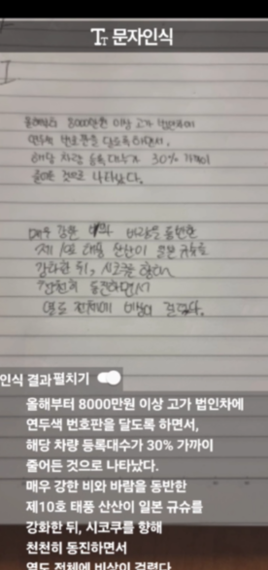
진영이한테 사진 깔끔한거 받아서
수정하면 될듯
사진만! 제출전 수정하면 될듯
내용은 미리 수정하면 좋을듯
그리고 ‘기능 번호(요구사항)＇에 따라
대표적인 사진은 다 넣는게 좋아보여서
그에따른 수정 부탁행
| 화면 설계서
 | 기능 번호 | AI03_TEXT02
 | 기능 명 | 손글씨 인식
 | 기능설명 | 텍스트 분석 후 장면. 이미지에 나온 모든 텍스트를 분석하여 출력. 일반 글씨 뿐만 아니라 손글씨까지 분석 가능. 텍스트 요약 기능 X
 | 처리내용 | ∎ 텍스트 분석 내용 출력 이미지에 보이는 모든 글자를 출력하여 자세히 볼 수 있는 기능이다. 이 기능을 통해 텍스트 결과를 음성으로 전달 할 수 있다.
 | 비고
 | 요구사항 명 | 텍스트 이미지 분석

Slide 18
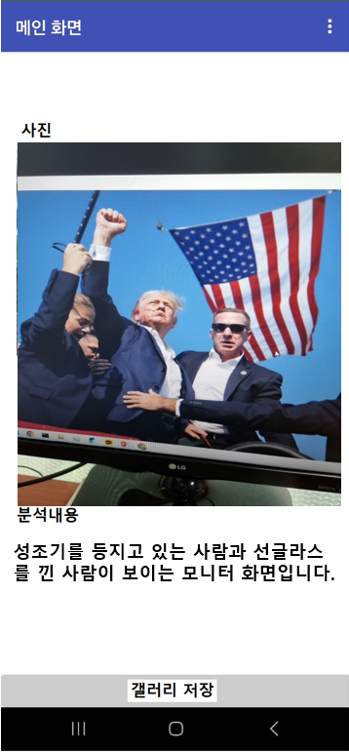
진영이한테 사진 깔끔한거 받아서
수정하면 될듯
사진만! 제출전 수정하면 될듯
내용은 미리 수정하면 좋을듯
그리고 ‘기능 번호(요구사항)＇에 따라
대표적인 사진은 다 넣는게 좋아보여서
그에따른 수정 부탁행
| 화면 설계서
 | 기능 번호 | AI05_GEN01
 | 기능 명 | 인식 결과 기반 문장 생성
 | 기능설명 | 인식 결과를 기반으로 문장을 생성. 사물 혹은 얼굴 분석에 이 기능을 사용하여 자연스러운 문장을 생성.
 | 처리내용 | ∎ 인식 결과를 통해 문장을 생성. 사물/얼굴 분석에서 나온 labels를 통해 문장을 생성한다. 단순히 사람, 체크 무늬, 옷 등의 단어만 분석하면 사용자에게 전달할 때 의미전달이 잘 안된다. 그렇기에 이 단어들을 통해 완전한 한 문장으로 생성하는 기능을 구현한다.
 | 비고
 | 요구사항 명 | 문장 생성

Slide 19
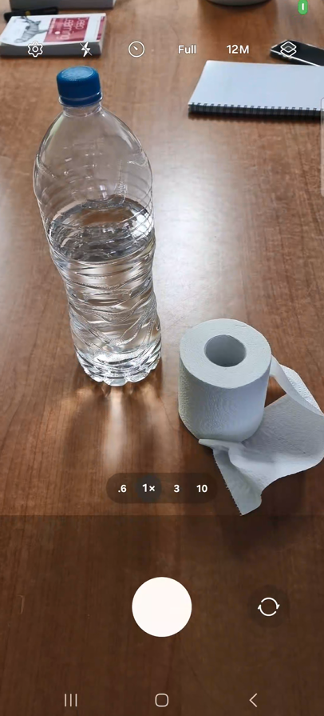
진영이한테 사진 깔끔한거 받아서
수정하면 될듯
사진만! 제출전 수정하면 될듯
내용은 미리 수정하면 좋을듯
그리고 ‘기능 번호(요구사항)＇에 따라
대표적인 사진은 다 넣는게 좋아보여서
그에따른 수정 부탁행
| 화면 설계서
 | 기능 번호 | APP02_CAM01
 | 기능 명 | 카메라 사진 촬영
 | 기능설명 | 사용자가 카메라를 통해 촬영. 촬영한 이미지를 서버로 보내어 분석을 진행.
 | 처리내용 | ∎ 카메라 사진 촬영 기능 어플을 실행하고 카메라 촬영 버튼을 누르게 되면 기기 카메라의 어플을 통해 사진을 촬영할 수 있게 된다. 사진을 촬영하여 이미지 분석 버튼을 누르게 되면 바로 서버로 전송되어 다양한 분석을 가능하게 한다.
 | 비고
 | 요구사항 명 | 사진 촬영

Slide 20
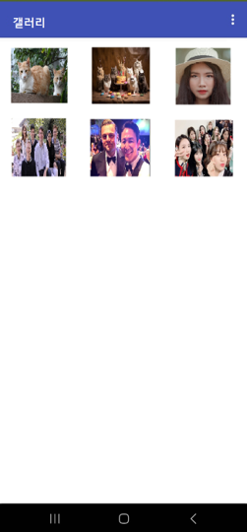
진영이한테 사진 깔끔한거 받아서
수정하면 될듯
사진만! 제출전 수정하면 될듯
내용은 미리 수정하면 좋을듯
그리고 ‘기능 번호(요구사항)＇에 따라
대표적인 사진은 다 넣는게 좋아보여서
그에따른 수정 부탁행
| 화면 설계서
 | 기능 번호 | ADD02_DB01
 | 기능 명 | 분석 결과 저장
 | 기능설명 | 갤러리 이미지를 선택. 선택한 갤러리 이미지를 선택하여 분석함. 분석한 이미지를 저장할 수 있음.
 | 처리내용 | ∎ 갤러리의 사진 불러오기 핸드폰 기기에 있는 갤러리 사진을 화면에서 불러와서 선택 가능하게 한다. ∎ 갤러리 이미지 분석 내용 출력 갤러리에 저장되어 있는 사진을 서버에 보낸 뒤에 사물 인식 뿐만 아니라 텍스트, 얼굴 인식 모델을 사용하여 다양한 분석 내용을 어플에 출력한다.
 | 비고
 | 요구사항 명 | 갤러리 이미지 선택 기능

Slide 21
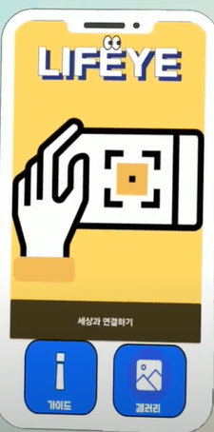
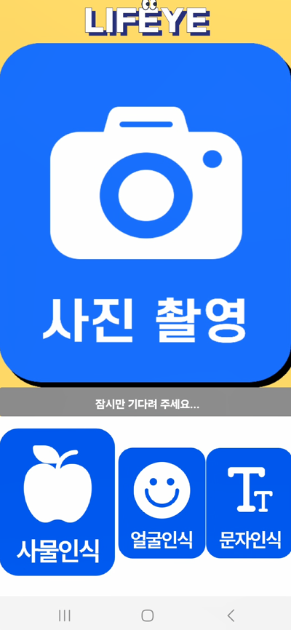
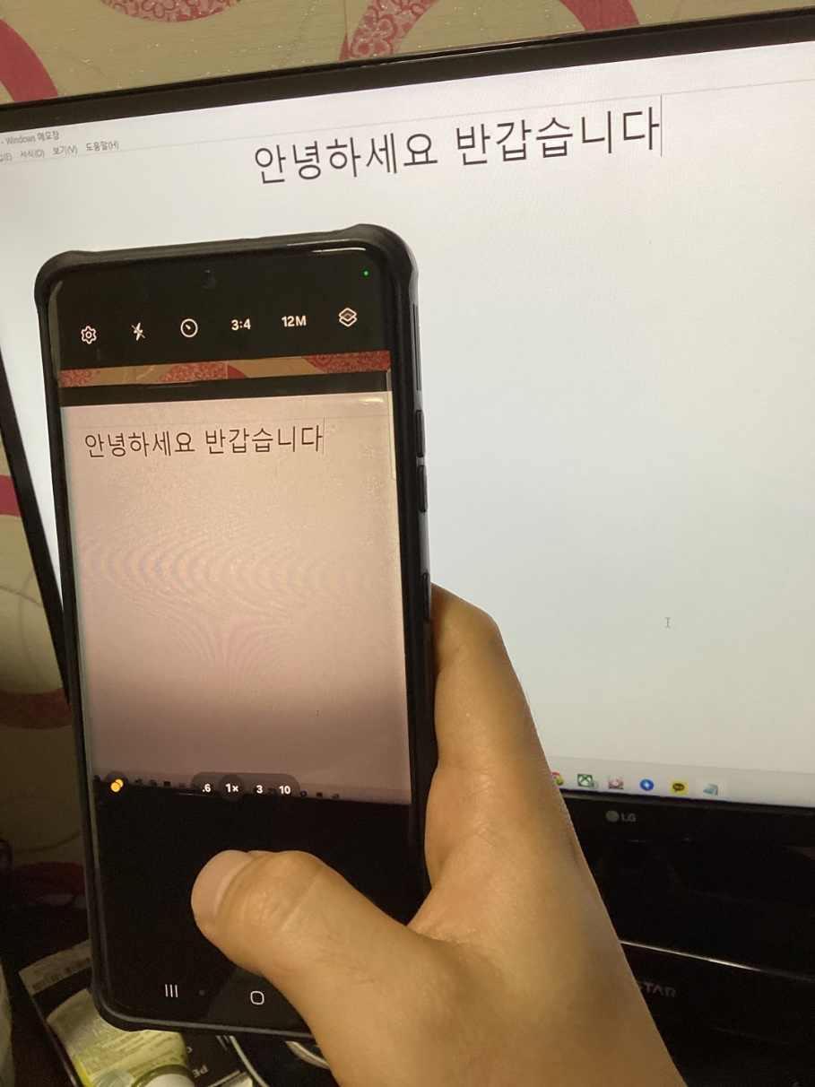
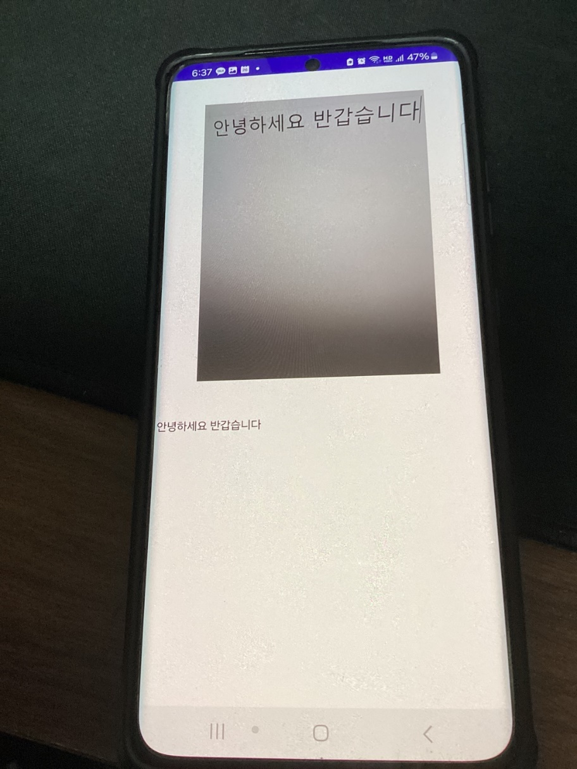
진영이한테 사진 깔끔한거 받아서
수정하면 될듯
-> 제출전 수정하면 될듯
| 화면설계서 -사용자 인터페이스 (H/W)
1. 메인 화면
2. 모드 세팅
3. 사진 촬영
4. 인식결과 확인

Slide 22
수정 X
| 엔티티관계도 - ERD
서버 모델
S_img INT(1000)
m_face VARCHAR(50)
사용자 정보
앱 정보
m_text VARCHAR(50)
User_ID INT(20)
A_img INT(1000)
m_obj VARCHAR(50)
menu_ca BOOL
menu_pa BOOL
menu_ga BOOL
서버 결과값
menu_ex BOOL
img_face VARCHAR(20)
img_result VARCHAR(20)
img_text VARCHAR(20)
img_obj VARCHAR(20)

Slide 23
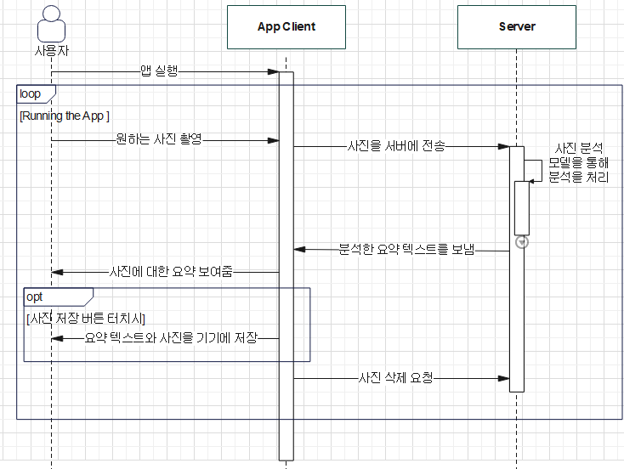
수정 X
| 기능 처리도(기능 흐름도)
사용자-Server 상호작용

Slide 24
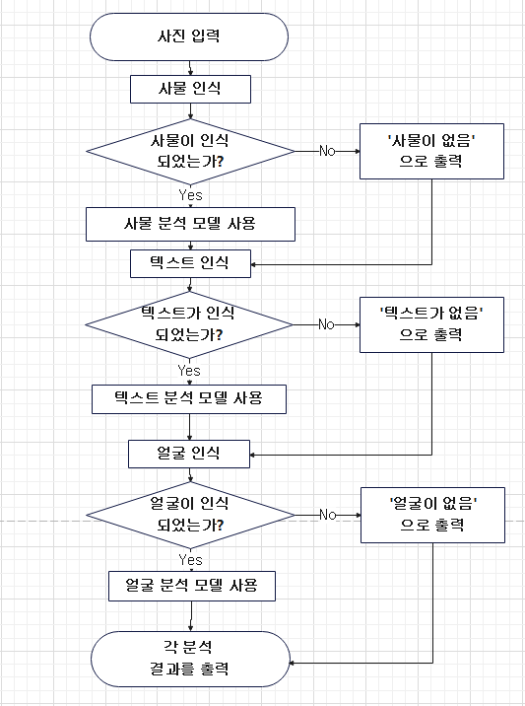
수정 X
| 알고리즘 명세서
이미지 입력 시, 알고리즘 시나리오
사진을 입력 받는다.
사물 인식 모델을 통해 이미지의 사물을 찾는다.
사물이 없다면 ‘없음’으로 출력하고 사물을 인지했다면 사물 분석 모델을 통해 사물을 설명하는 문장을 출력한다.
텍스트 인식 모델을 통해 이미지의 텍스트를 찾는다.
텍스트가 없다면 ‘없음’으로 출력하고 텍스트를 인지했다면 텍스트 분석 모델을 통해 텍스트 문장을 출력한다.
얼굴 인식 모델을 통해 이미지의 얼굴을 찾는다.
얼굴이 없다면 ‘없음’으로 출력하고 얼굴을 인지했다면 얼굴 분석 모델을 통해 사람의 정보를 설명하는 문장을 출력한다.
각 분석 결과를 통틀어서 한 화면에 출력한다.

Slide 25
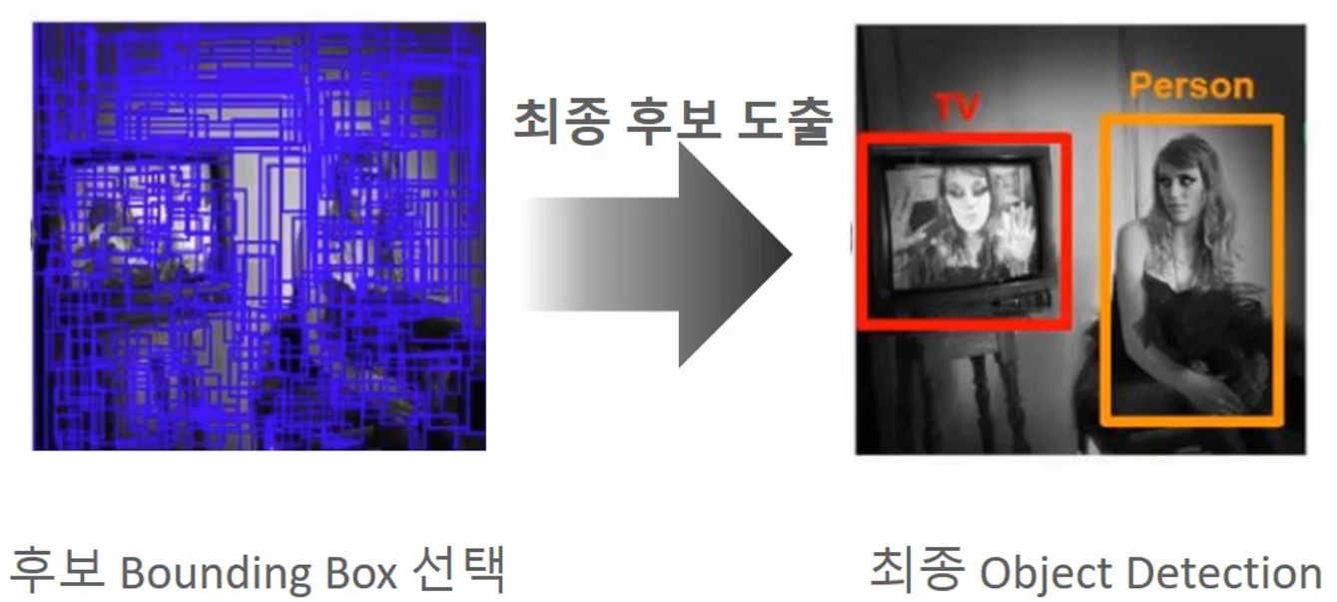
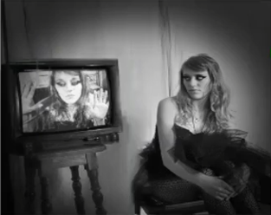
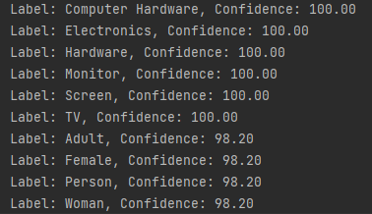
보류
(각자거 받아서
양식맞춰 업데이트 하면 될듯)
| 알고리즘 상세 설명서
Image Recognition
이미지 내용을 요약하려면 이미지에 보이는 객체의 관계를 분석해야 한다. 그러려면 보이는 객체를 모두 인지를 한 뒤에 각 객체의 연관성을 통해 분석해야 한다. 모든 객체를 인지하기 위해선 다양한 물체와 배경을 학습하여 모델을 적용해야 한다. 물건의 경우는 학습하면 쉽게 찾지만 배경과 같은 경우에는 분석하기 어렵다고 판단이 되었고 모든 객체 데이터와 배경을 학습시키기에는 시간과 용량, 정확도에 문제가 생긴다.
이것을 단순화 하기 위해서 찾아보니 사진에 보이는 객체를 전체적으로 묘사를 해주는 API가 존재하는 것을 알았고 그것을 적극 사용하여 알고리즘 코드를 작성하였다.
실제 모델을 학습시키고서 적용
API를 사용한 개체 인식

Slide 26
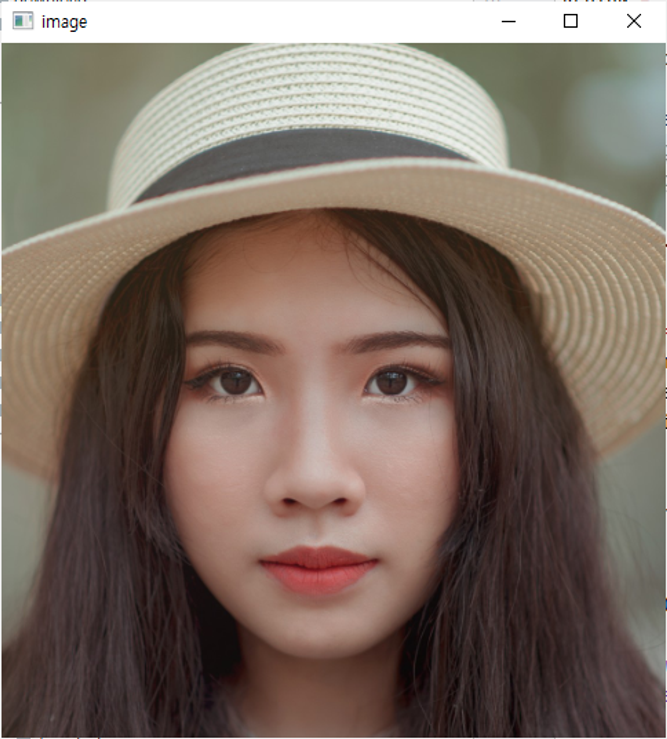
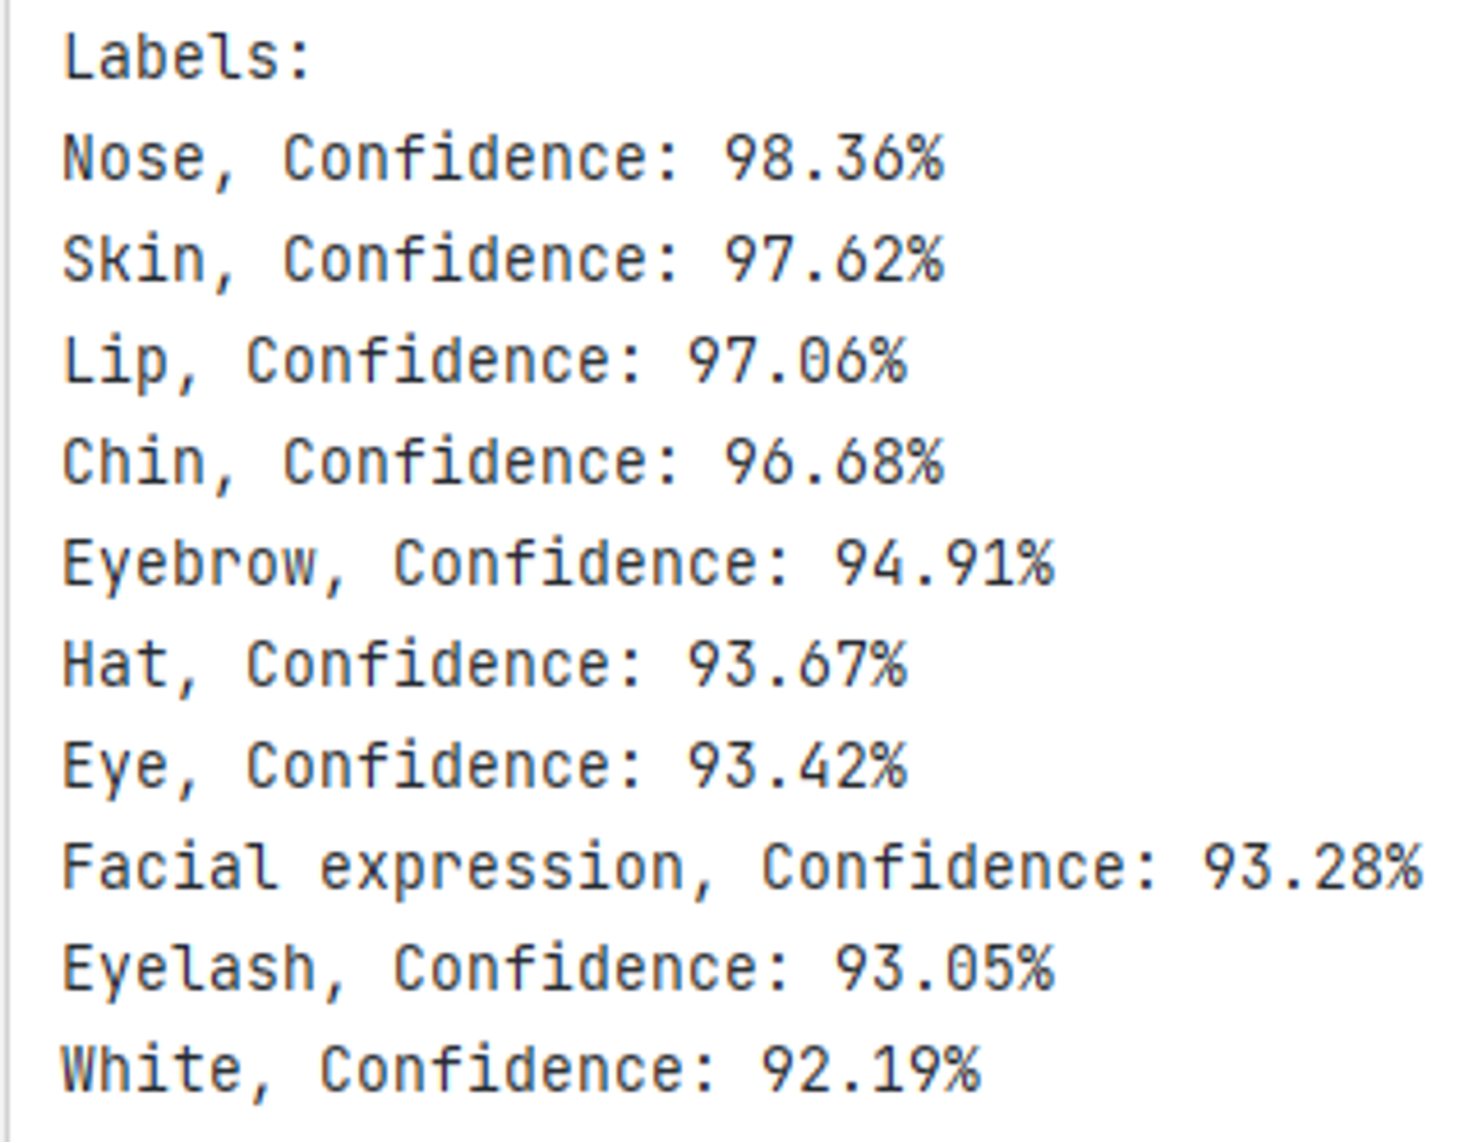
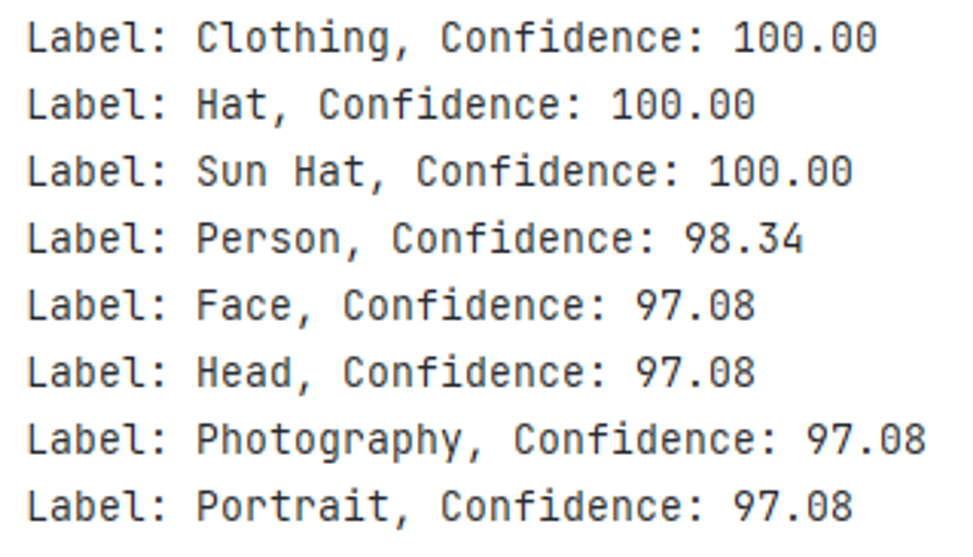
보류
(각자거 받아서
양식맞춰 업데이트 하면 될듯)
| 알고리즘 상세 설명서
API 선정 실험
앞서 설명했던 이유로 객체를 찾고 분석하는 방법으로 API를 사용하게 되었는데 API도 다양한 서비스가 있었는데 크게 Google Vision API와 Amazon Rekognition API가 있었다. 둘 다 API 정확도가 높다고 하기에 직접 두개의 API를 사용하여 이 프로젝트의 의도와 맞는 API를 선정하기 위해 실험을 진행하였다.
밑에 예시 사진을 보게 되면 Google Vision API를 사용하였을 때 코, 피부, 턱 과 같이 너무 세세한 Label을 출력하였다. 단순히 ‘모자를 쓴 여자’ 라는 문장을 만들기 위해 너무 세세한 정보는 오히려 안 좋다고 판단하였다. 반면 Amazon Rekognition API는 사진의 전체적인 객체만을 출력해주기에 이 프로젝트의 의도와 맞다고 생각하여 Amazon Rekognition API를 사용하여 알고리즘을 진행하였다.
적용 이미지
Google Vision API
Amazon Rekognition API

Slide 27
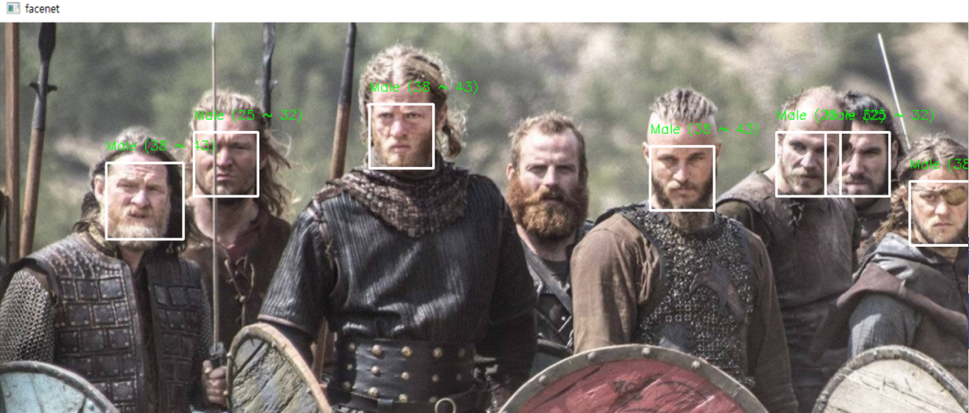

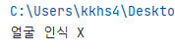
보류
(각자거 받아서
양식맞춰 업데이트 하면 될듯)
| 알고리즘 상세 설명서
Face Recognition
먼저 얼굴을 인식하기 위해서 dlib face detector를 사용하였다. dlib는 HOG(Histogram of Oriented Gradient) feature를 사용해서 SVM(Support Vector Machine)의 sliding window로 얼굴을 찾는 알고리즘이다. 테스트 결과 좋은 정확도를 보였기에 이 알고리즘을 사용했다. 얼굴을 인식 못한다면 없음으로 출력하게 한다.
얼굴 이미지를 통해 연령, 성별, 감정을 예측 알고리즘으로는 미리 학습을 시킨 dnn 가중치를 caffemodel로 불러와서 가장 확률이 높은 것을 고르는 알고리즘을 사용한다. 나이를 예측할 때는 Regression으로 예측하게 되면 정확도가 낮게 나오는 것을 확인하여 Classification을 통해 나이의 구간을 정하고서 예측을 진행하니 좋은 결과를 보였다.
얼굴인식이 되었을 때, 결과화면
얼굴인식이 되지 않았을 때, 결과화면

Slide 28
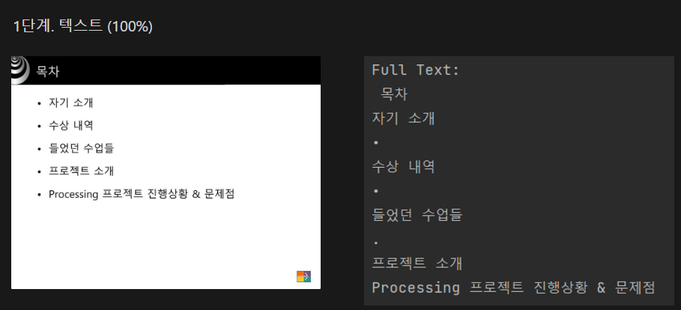
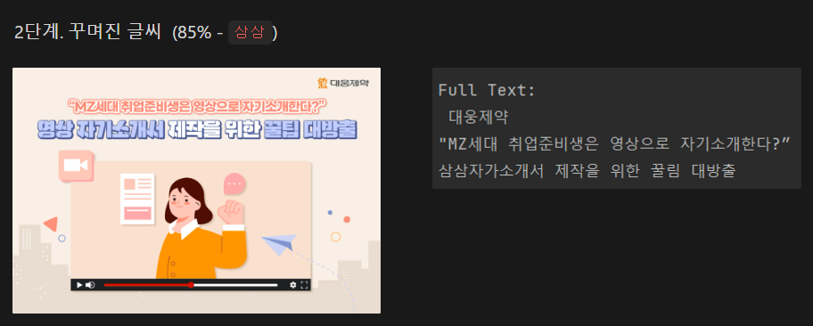
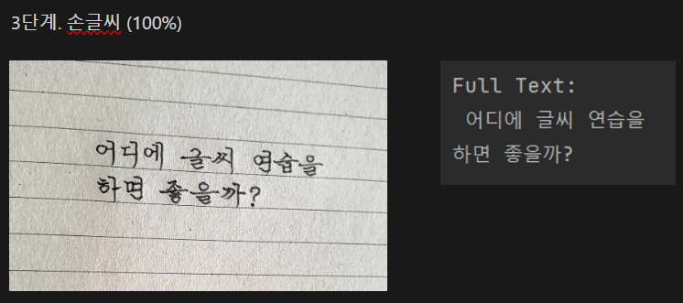
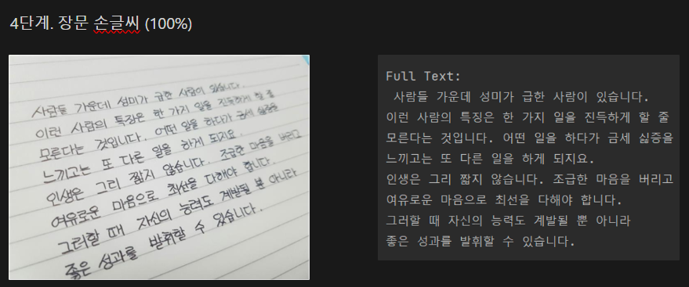
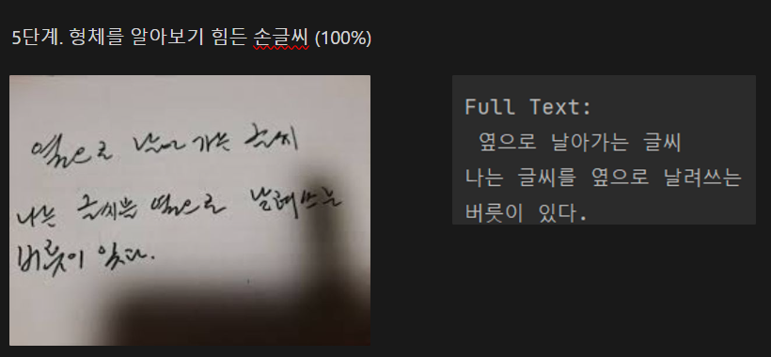
보류
(각자거 받아서
양식맞춰 업데이트 하면 될듯)
| 알고리즘 상세 설명서
Text Recognition - 1
텍스트 인식을 위해 OCR 기술을 사용하여 텍스트 이미지 기반의 학습을 진행하려고 하였다. 사전 학습된 모델이 포함된 OCR 엔진, Tesseract-OCR을 사용하고자 하였으나 모든 데이터를 직접 수집하여 학습하는 데 한계가 있을 것이라 판단했다. 이에 대량의 데이터로 학습된 Google Vision API를 사용하기로 결정했다. 결정에 앞서, 해당 API의 인식 성능을 확인하기 위해 몇 가지 실험을 진행하였다.
실험은 총 5단계로 이뤄진다.
1단계. 컴퓨터로 쓰여진 정갈한 텍스트
2단계. 입체 글씨와 같이 꾸며진 글씨
3단계. 카메라로 촬영된 손글씨 인식
4단계. 흐릿하게 촬영된 장문 손글씨
5단계. 형체를 알아보기 힘든 손글씨
각 단계에 대해 실험을 진행한 결과, 2단계를 제외한 모든 텍스트 이미지를 100% 정확하게 인식하였다. 이는 Google Vision API가 그 자체만으로도 매우 높은 성능을 보인다는 것을 의미한다.

Slide 29
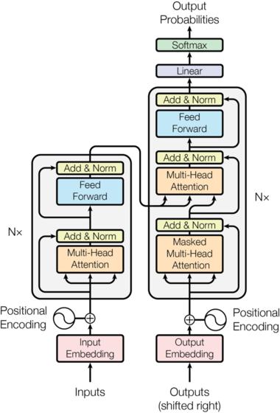
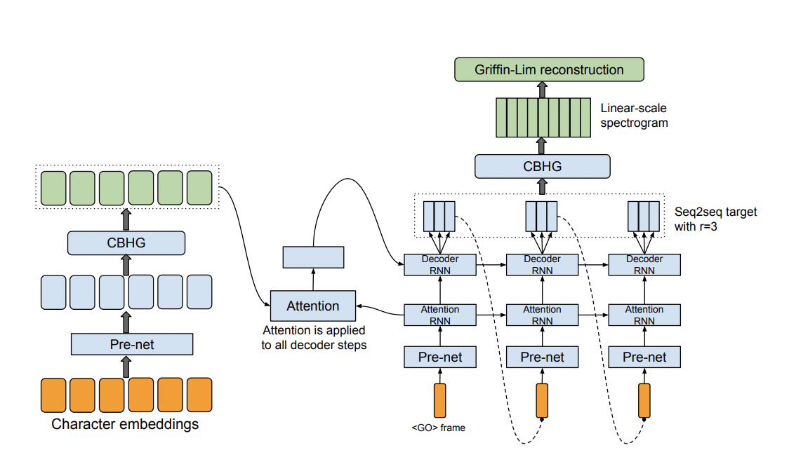
보류
(각자거 받아서
양식맞춰 업데이트 하면 될듯)
| 알고리즘 상세 설명서
Text Recognition - 2
앞의 실험결과를 토대로, 예측이 잘 이뤄지지 않을 경우 성능 향상을 위한 새로운 방법을 제안하고자 하였다. 그러나 Google Vision API의 뛰어난 예측 성능 덕분에 프로젝트 진행 방향을 약간 수정하게 되었다.
먼저, 앞서 인식된 텍스트 이미지를 기반으로 요약 및 번역 기능을 제공하고자 한다. 모든 인식된 텍스트는 음성으로 변환되어 시각장애인에게 제공된다. 짧은 글씨는 음성출력으로도 시각장애인이 쉽게 인식할 수 있지만, 긴 문장이나 문서, 서류에 대해서는 이해도가 떨어질 수 있다. 이에 일정 길이 이상의 텍스트에 대해서는 요약을 수행하는 ‘문서 요약＇기능을 제공하고자 한다. Google Cloud Natural Language API나 Hugging Face의 Transformers 라이브러리를 사용해 텍스트 요약 및 번역 작업을 수행할 예정이다.
또한 시각장애인이 문서를 읽을 때 번역되지 않은 텍스트를 사전에서 찾아보고 번역 버튼을 누르는 등의 행동을 취하기 어렵다는 점을 고려하여, 원문과 함께 번역된 내용도 음성으로 출력하는 기능을 제공하고자 한다. 이는 Text-to-Speech (TTS) 기술을 사용하여 텍스트를 음성으로 변환하고자 한다.
Transformer 구조
TTS 변환 구조

Slide 30
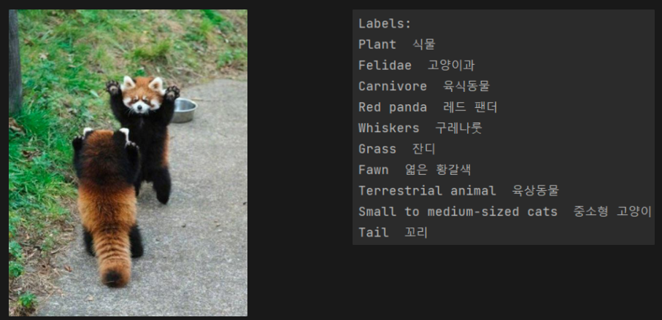
보류
(각자거 받아서
양식맞춰 업데이트 하면 될듯)
| 알고리즘 상세 설명서
Text Generation - 1
Image 및 Face에 대한 인식의 결과는 Label로 주어진다. 즉, 문장이 아닌, 인식된 단어들의 나열로 제공된다는 것이다. 이에 자연어 처리 기술을 활용하여, 텍스트의 의미적 연결을 분석하여 더 정확한 텍스트 구조를 재구성하는 작업을 할 예정이다.
이러한 텍스트 생성 알고리즘을 다음과 같이 제안한다. (추후 성능이 높은 방법을 사용할 예정)
과정 1. 라벨 그룹화 및 선택 → 대표 키워드 선택
과정 2. 모델 선택 및 튜닝 → 과정 1.에서 선정한 키워드를 바탕으로 문장 생성
텍스트 생성 전, 모든 라벨링은 google-trans 라이브러리를 통해 번역을 해준다.
(번역 기능도 추후, 정확성이 높은 라이브러리를 선정하여 사용할 예정이다.)
이미지 인식 화면-번역 예시
일부 단어가 부정확하게 번역되는(ex) 레드팬더)) 오류가 있었음.
→ 나중에 네이버 등 우리나라에 맞는 단어로 번역되도록
관련 라이브러리를 찾아볼 예정

Slide 31
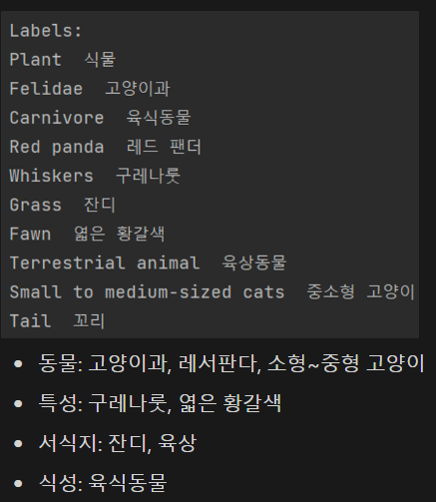
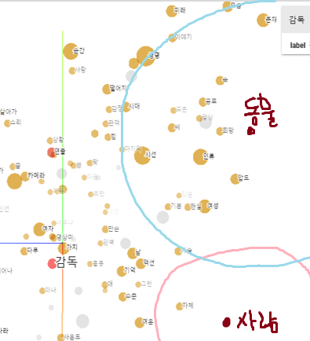
보류
(각자거 받아서
양식맞춰 업데이트 하면 될듯)
| 알고리즘 상세 설명서
Text Generation - 2
과정 1. 라벨 그룹화 및 선택 → 대표 키워드 선택
해당 방법은 총 4단계로 진행된다.
1단계. 키워드 그룹화
2단계. 관계 모델링
3단계. 그룹 내에서 BEST 키워드 선택
4단계. 선정된 키워드 번역(Google-Trans)
1단계. 키워드 그룹화 / 2단계. 관계 모델링
라벨 단어를 벡터로 임베딩 한 후, 군집화 알고리즘을 사용해 비슷한 단어끼리 그룹으로 묶어주고자 한다. 그룹은 벡터 간의 거리(cosine similarity 등을 활용)를 측정하여 일정 범위 내의 단어를 묶고, 이를 대표하는 상위 단어를 지정해준다. (예시)에서 볼 수 있듯이, 동물에는 동물에 해당하는 단어가 그룹화되고, ‘잔디’, '육상＇과 같은 단어는 ＂서식지＂라는 배경/환경 키워드로 지정된다. 이러한 알고리즘을 추후에 구현하고자 한다.
벡터 간의 거리 기반, 그룹화 예시
(예시) 키워드 기반 그룹화

Slide 32
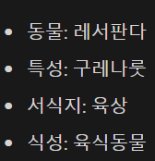
보류
(각자거 받아서
양식맞춰 업데이트 하면 될듯)
| 알고리즘 상세 설명서
Text Generation - 2
3단계. 그룹 내에서 BEST 키워드 선택
1단계에서 그룹화된 라벨들을 바탕으로 중심 키워드와 가장 가까운 단어를 선택한다.
4단계. 선정된 키워드 번역(Google-Trans)
Google에서 제공하는 번역 라이브러리를 사용하여, 각 단어에 대한 번역을 수행하였다.

Slide 33
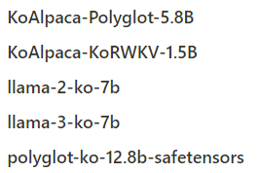
보류
(각자거 받아서
양식맞춰 업데이트 하면 될듯)
| 알고리즘 상세 설명서
Text Generation - 3
과정 2. 모델 선택 및 튜닝 → 과정 1.에서 선정한 키워드를 바탕으로 문장 생성
앞의 과정 1.에서 선정한 키워드를 바탕으로 문장을 생성한다.
문장 생성은 다음과 같은 방식으로 이뤄진다.
1단계. 언어 모델 선정 및 비교실험
2단계. Prompt Tuning
3단계. Fine Tuning
언어모델을 목적에 맞게 Tuning하여, 원하는 task를 수행하고자 한다.
여기서 task는 키워드를 기반으로 자연스러운 문장을 생성하는 것을 의미한다.
예시) 레서판다, 두 마리, 잔디, 서다 → 두 마리의 레서판다가 잔디위에 서 있습니다.
모든 작업은 과정1.의 라벨 선택이 잘 되었다는 전제를 가정한다.
1단계. 언어 모델 선정 및 비교실험
원활한 시험을 위해 비교적 작은 크기인 sLLM을 선정하여 비교 실험을 하고자 한다.
이 과정은 어떤 언어모델이 한국어 task를 잘 수행하는지 보기 위함이다.
언어모델은 모두 오픈소스로 제공하는 Alpaca, Llama, Polyglot 등을 이용한다.
선정된 모델 목록

Slide 34
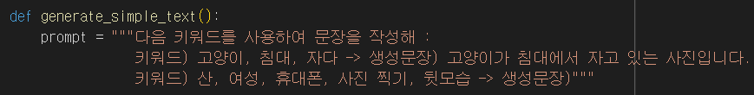
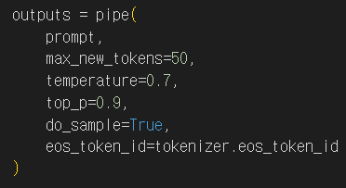
보류
(각자거 받아서
양식맞춰 업데이트 하면 될듯)
| 알고리즘 상세 설명서
Text Generation - 3
과정 2. 모델 선택 및 튜닝 → 과정 1.에서 선정한 키워드를 바탕으로 문장 생성
2단계. Prompt Tuning
우선적으로 하나의 모델을 선정하여 prompt tuning만으로도 문장 생성이 어떤 방식으로 일어나는 지 확인하였다.
본 실험에서는 한국어 데이터셋으로 fine tuning되어 오픈소스로 제공되는 Llama-3-ko-7b을 사용하였다.
prompt는 다음과 같이 정의해주었다.

Slide 35
보류
(각자거 받아서
양식맞춰 업데이트 하면 될듯)
| 알고리즘 상세 설명서
Text Generation - 3
과정 2. 모델 선택 및 튜닝 → 과정 1.에서 선정한 키워드를 바탕으로 문장 생성
앞의 prompt tuning 된 LLM을 바탕으로 일부 키워드를 제공한 뒤, 예시 문장을 생성하도록 했다.
생성결과는 다음과 같다.
키워드) 강아지, 3마리, 웃음
→ 생성문장) 귀여운 강아지들이 나란히 웃고 있는 사진입니다.
키워드) 판다, 나무, 새끼 판다, 어미 판다, 자연
→ 생성문장) 판다가 나무에서 새끼 판다를 보호하고 있는 사진입니다.
키워드) 파란색 버스, 도로, 현대자동차, 기아자동차, 캐릭터 얼굴
→ 생성문장)
생성 1 - 현대자동차의 자동차는 파란색입니다. 생성 2 - 파란색 버스가 도로를 달리고 있는 사진입니다. 생성 3 - 현대자동차의 기아자동차가 파란색 버스를 타고 도로를 달리고
있는 사진입니다.
키워드) 현대적인, 회의 테이블, 의자, 대형 화면, 실내
→ 생성문장) 현대적인 회의실에 있는 의자와 대형 화면이 있는
사진입니다.
키워드) 자연, 사진 촬영, 숲, 폭포, 배낭
→ 생성문장) - 자연을 배경으로 사진 촬영을 하는 모습입니다. - 배낭을 메고 숲속에서 사진을 촬영하고 있는 사진입니다.
키워드) 산, 여성, 휴대폰, 사진 찍기, 뒷모습
→ 생성문장) 산에서 휴대폰을 든 여성의 뒷모습을 찍은 사진입니다.
(정답문장) / (오류문장)

Slide 36
보류
(각자거 받아서
양식맞춰 업데이트 하면 될듯)
| 알고리즘 상세 설명서
Text Generation - 3
과정 2. 모델 선택 및 튜닝 → 과정 1.에서 선정한 키워드를 바탕으로 문장 생성
위의 생성결과를 보면, prompt tuning만으로도 키워드를 바탕으로 어느정도 문장이 잘 생성되고 있음을 확인할 수 있다.
3단계. Fine Tuning
prompt를 조금 더 정교하게 교정한 후, 기존의 모델에 약간의 fine tuning를 수행하고자 한다.
해당 task에 알맞은 데이터셋을 준비한 후, 일부 파라미터만 tuning하는 방식인 QLoRA를 이용하고자 한다.
모델의 모든 tuning 절차를 마치면, GPT API 등을 이용해 test를 수행하고자 한다.

Slide 37



보류
(각자거 받아서
양식맞춰 업데이트 하면 될듯)
| 알고리즘 상세 설명서
Application - 1
전체적인 앱 개발은 App Inventor를 통하여 진행 하였다.
앱 인벤터는 블록코딩 기반의 앱 개발 도구로 간단하게 앱을 구성, 테스트 및 배포를 진행 할 수 있다는 장점이 있다.
Viewer
Component
Block

Slide 38

보류
(각자거 받아서
양식맞춰 업데이트 하면 될듯)
| 알고리즘 상세 설명서
Application - 2
앱 인벤터는 웹서버와의 통신을 통해 더 다양한 기능을 제공 할 수 있다. 해당 프로젝트에서는 웹 서버와의 연동을 통해 다양한 인공지능과 연동할 수 있도록 구현하였다.
다양한 웹 관련 블럭들

Slide 39

보류
(각자거 받아서
양식맞춰 업데이트 하면 될듯)
| 알고리즘 상세 설명서
Cloud
AWS(Amazon Web Service)는 다양한 기능을 제공하는 클라우드 서비스이다. 여기서는 서버리스 구현을 위한 Lambda, 필요한 파일을 저장하기 위한 S3(Simple Storage Service), POST를 통해 앱과의 연동을 위한 Gateway 서비스를 이용하였다.

Slide 40
수정 X
| 데이터 수집처리 정의서
Server
사진 촬영
앱 실행
모델 적용
갤러리 사진 선택
분석한 텍스트를
앱으로 전송
분석한 텍스트 출력
텍스트를 서버로 전송
텍스트와 사진을
기기에 저장

Slide 41
수정 X
| 프로그램 - 목록
기능 분류 | 기능번호 | 기능 명
APP | APP01_MAIN | 서비스 소개 및 가이드
 | APP02_CAM01 | 카메라 사진 촬영
 | APP03_OUT | 분석 결과 표시
 | APP04_OUT | 분석 결과 음성 기능
 | APP05_GW | 서버에 데이터 전송 기능
 | APP06_AI | AI 모델 선택 및 분석
 | ADD01_FACE | 얼굴 이미지 등록
 | ADD02_DB | 분석 결과 저장
AI | AI01_OBJ | 사물 이미지 분석
 | AI02_FACE | 얼굴 이미지 분석
 | AI03_TEXT | 텍스트 이미지 분석
 | AI04_TEXT | 텍스트 분석 문서 요약
 | AI05_VOICE | 인식 결과 기반 문장 생성
 | AI06_VOICE | 결과 문장 음성 변환

Slide 42
수정 X
| 테이블 정의서
항목명 | type | 활성여부 | Comments
menu_ca | bool | 활성 | 카메라 버튼
menu_pa | bool | 활성 | 과거 분석 사진 버튼
menu_ga | bool | 활성 | 갤러리 사진 버튼
menu_ex | bool | 활성 | 어플 세부사항
menu_sa | bool | 활성 | 기기 저장 버튼
S_img | int | 활성 | 이미지 저장 데이터
m_face |  | 활성 | 얼굴 분석 모델
m_text |  | 활성 | 텍스트 분석 모델
m_obj |  | 활성 | 객체 분석 모델
img_face | char | 활성 | 얼굴 분석 내용
img_text | char | 활성 | 텍스트 분석 내용
img_obj | char | 활성 | 객체 분석 내용

Slide 43


걍 각자꺼 나중에 받아서 한번에 업뎃?
| 핵심소스코드(1)
Image Recognition

Slide 44


걍 각자꺼 나중에 받아서 한번에 업뎃?
| 핵심소스코드(2)
Face Recognition

Slide 45

걍 각자꺼 나중에 받아서 한번에 업뎃?
| 핵심소스코드(3)
Text Recognition

Slide 46

걍 각자꺼 나중에 받아서 한번에 업뎃?
| 핵심소스코드(4)
Text Generation

Slide 47

걍 각자꺼 나중에 받아서 한번에 업뎃?
| 핵심소스코드(5)
App Inventor

Slide 48

수정 X
Thank you

